Slide 1
컴퓨터 중심
Client-Server
Chatting Program
발표자 : 홍성기
2016118243 정유빈
2013105034 남태원
2015112025 홍성기
2016113028 윤아영
Notes:
http://minheeblog.tistory.com/category/PPT

Slide 2
CONTENTS
01 02 03 04 05
일정
기획
설계
구현
결과
- 업무분담
- 일정표
- 요구사항 수집
- 기능 추출
- 기능 상세
- 다이어그램
- 시연
- 코드
- 결과 분석
- 소감
- Q &
Notes:
http://minheeblog.tistory.com/category/PPT

Slide 3
컴퓨터 중심
컴퓨터 중심
01
일정
Notes:
http://minheeblog.tistory.com/category/PPT

Slide 4
일정
컴퓨터 중심
컴퓨터 중심
01
[ 역할 분담 ]
정유빈
메인스크린 생성 및 UI 전체 감독
홍성기
채팅 함수 구현 및 UDP구현
윤아영
중앙서버 제어 및 전체 서버 클라이언트 관리
남태원
호스트 서버 및 클라이언트 생성
Notes:
http://minheeblog.tistory.com/category/PPT

Slide 5
일정
시스템 프로그래밍
컴퓨터 중심
01
[ 일정표 ]
No | 개발 단계 | 추진 일정
 |  | 11 |  |  |  |  |  |  |  | 12
1 | 요구사항 수집 및 분석
2 | 필요 기능 구체화 및 구현 프로토타입 설계
3 | 메인스크린 디자인
4 | 호스트 서버 및 클라이언트 구현
5 | 메인서버 구현 및 호스트제어
6 | 통합 및 피드백
7 | 문서화 작업 및 발표준비
Notes:
http://minheeblog.tistory.com/category/PPT

Slide 6
시스템 프로그래밍
컴퓨터 중심
02
기획
Notes:
http://minheeblog.tistory.com/category/PPT

Slide 7
기획
시스템 프로그래밍
컴퓨터 중심
02
[ 요구사항 수집 ]
서버
서버는 프로그램 실행 시 접속 클라이언트 인원 제한을 설정할 수 있다.
클라이언트
서버는 클라이언트 정보를 관리할 수 있다.
서버는 클라이언트 간 채팅 메시지를 필터링 할 수 있다.
서버는 메시지 필터링에 따라 클라이언트 요청을 처리할 수 있다.
클라이언트는 프로그램 실행 시 서버에 자동으로 접속한다.
클라이언트는 채팅방을 생성할 수 있으며, 채팅방에 접속할 수 있는 인원 제한을 설정할 수 있다.
클라이언트는 만들어진 채팅방에 접속할 수 있다.
클라이언트는 채팅 중 귓속말 / 채팅방 정보 출력 / 채팅방 나가기 기능을 서버에 요청할 수 있다.
Notes:
http://minheeblog.tistory.com/category/PPT

Slide 8
기획
시스템 프로그래밍
컴퓨터 중심
02
[ 기능 추출 ]
서버
서버 생성 및 설정
클라이언트
서버 접속 / 서버 종료
채팅방 생성
일반 / 귓속말 / 채팅방 정보 요청 / 종료 메시지 처리
채팅방 접속 / 종료
채팅 : 메시지 전송
Notes:
http://minheeblog.tistory.com/category/PPT

Slide 9
시스템 프로그래밍
컴퓨터 중심
03
설계
Notes:
http://minheeblog.tistory.com/category/PPT

Slide 10
설계
시스템 프로그래밍
컴퓨터 중심
03
[ 기능 상세 : Server ]
Name : ID | 서버 생성 및 설정 : creating_room
Description | 서버 생성 및 접속 제한 설정 & 클라이언트 메시지 중개
Inputs | 서버 최대 인원
Outputs | 서버 생성 및 클라이언트 입장 대기 & 메시지 중개
Action | 프로그램 실행 서버 최대 인원 입력 서버 생성 및 클라이언트 입장 대기 & 접속 중인 클라이언트 메시지 중개 -> 3-1. 이미 1개 이상의 서버가 작동 중이라면 에러 메시지와 함께 프로그램이 종료된다. -> 3-2. 일반 메시지 중개 시 욕설 필터링
Name : ID | 입장 정보 출력 : Constr_func
Description | 새로운 클라이언트가 채팅방 접속 시 채팅방에 접속중인 클라이언트들에게 신규 접속 공지
Inputs | 채팅방 접속 요청 메시지
Outputs | 채팅방 신규 입장 공지
Action | 신규 클라이언트 접속 요청 메시지 수신 접속 제한 검사 (인원수) -> 2-1. 최대 인원 수에 걸려 입장이 거부되면 클라이언트에게 에러 메시지를 전송한다. 정상 접속 처리 신규 클라이언트 정보 (Nickname) 전체 공지
Notes:
http://minheeblog.tistory.com/category/PPT

Slide 11
설계
시스템 프로그래밍
컴퓨터 중심
03
기능 상세 : Server
[ 기능 상세 : Server ]
Name : ID | 귓속말 처리 : smsg_func
Description | 클라이언트의 귓속말 요청 메시지에 따라 특정 클라이언트간의 1 : 1 메시지 전송 처리
Inputs | 귓속말 요청 메시지
Outputs | 1 : 1 메시지 전송 처리
Action | 클라이언트의 귓속말 요청 메시지 수신 메시지에 포함된 ID 로 수신 대상을 특정 해당 ID 의 클라이언트에게만 메시지 전송
Name : ID | 채팅방 정보 출력 : list_func
Description | 클라이언트의 채팅방 정보 요청 메시지에 따라 요청 클라이언트에게 채팅방 정보 전달
Inputs | 채팅방 정보 요청 메시지
Outputs | 해당 클라이언트에게 채팅방 정보 전송 (총 인원 / 각 클라이언트 ID / IP / port num)
Action | 채팅방 정보 요청 메시지 수신 요청한 클라이언트에게 채팅방 정보 전송
Notes:
http://minheeblog.tistory.com/category/PPT

Slide 12
설계
시스템 프로그래밍
컴퓨터 중심
03
기능 상세 : Server
[ 기능 상세 : Server ]
Name : ID | 클라이언트 종료 처리 : quit_func
Description | 클라이언트의 종료 메시지에 따라 해당 클라이언트 퇴장 처리
Inputs | 채팅방 종료 메시지
Outputs | 해당 클라이언트 퇴장 처리
Action | 클라이언트의 종료 메시지 수신 해당 클라이언트와 연결 해제 채팅방에 퇴장한 클라이언트의 정보 공지
Notes:
http://minheeblog.tistory.com/category/PPT

Slide 13
설계
시스템 프로그래밍
컴퓨터 중심
03
기능 상세 : Client
[ 기능 상세 : Client ]
Name : ID | 서버 접속 및 ID 설정 : exec_chat
Description | 서버 접속 및 채팅방 입장
Inputs | ID (Nickname)
Outputs | 서버 접속 / 채팅방 입장
Action | ID 입력 서버에 접속 요청 메시지 전송 정상 처리 메시지 수신 및 채팅 화면으로 전환 (채팅방 입장) -> 3-1. 서버가 생성되지 않거나, 인원 제한에 걸릴 경우 에러 메시지 수신에 따라 프로그램 종료
Name : ID | 채팅 : chatting
Description | 일반 / 귓속말 / 채팅방 정보 요청 / 종료 메시지 전송
Inputs | 메시지 입력
Outputs | 서버에 메시지 전송
Action | 메시지 입력 서버에 메시지 전송 (Enter)
Notes:
http://minheeblog.tistory.com/category/PPT

Slide 14
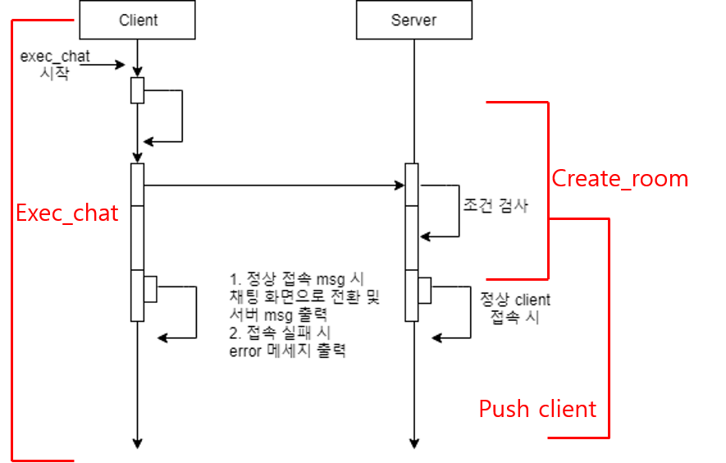
설계
시스템 프로그래밍
컴퓨터 중심
03
Sequence Diagram
[ 클라이언트 접속 ]
Notes:
http://minheeblog.tistory.com/category/PPT

Slide 15
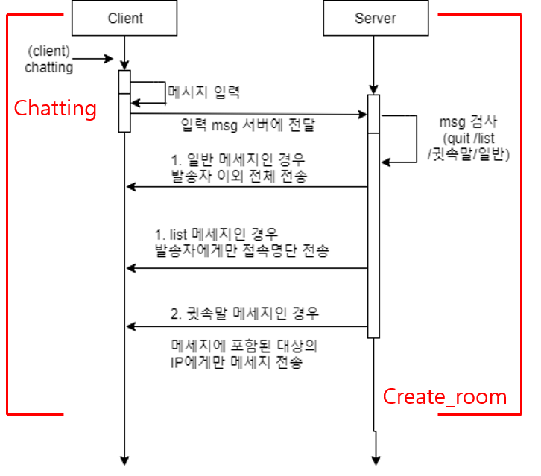
설계
시스템 프로그래밍
컴퓨터 중심
03
Sequence Diagram
[ 클라이언트 채팅 ]
Notes:
http://minheeblog.tistory.com/category/PPT

Slide 16




설계
컴퓨터 중심
03
[ 작업환경 및 구현방법 ]
Linux 를 기본적인 툴로 사용 및 Github 를 이용하여 프로젝트를 관리 및 진행
조원 모두 Linux 프로그램을 이용한 개발 경험이 없었기 때문에, 일정 이 계획대로 되지 않을 경우를 대비해 최대한 빨리 프로토타입을 제작할 수 있도록 계획
또한 프로젝트에 대한 요구분석 파악과 팀원간의 정확한 이해전달을 위하여 UML툴을 제공하는 웹 draw.io에서 UML작업을 진행
Notes:
http://minheeblog.tistory.com/category/PPT

Slide 17
시스템 프로그래밍
컴퓨터 중심
04
구현
Notes:
http://minheeblog.tistory.com/category/PPT

Slide 18
구현
컴퓨터 중심
04
https://youtu.be/XXIdswk0U3o
[ TCP/IP 와 UDP 구현영상 ]
https://youtu.be/XXIdswk0U3o
Notes:
http://minheeblog.tistory.com/category/PPT

Slide 19
시스템 프로그래밍
컴퓨터 중심
05
결과
Notes:
http://minheeblog.tistory.com/category/PPT

Slide 20
시스템 프로그래밍
컴퓨터 중심
+
Q & A
Notes:
http://minheeblog.tistory.com/category/PPT

Slide 21
THANK
YOU
발표자 홍 성 기
Notes:
http://minheeblog.tistory.com/category/PPT

